Slide 1
Regie op berichten
De RELEVANTE INFORMATIE
op het JUISTE MOMENT
bij de JUISTE PERSONEN
Review 18-06-2024

Slide 2

Wisseling van de wacht
Nieuwe PO:
Irene Blanken
Ondersteunend PO:
Ruud Wassenaar
Notes:
Mail to: Irene
Mail cc: Ruud

Slide 3


Sprint 10, Mei 21 – June 14
Versturen bericht naar personeel in dienst moet geen servicemedewerkers ondersteunen De context voor de Wissel actueel pagina klopt niet bij dubbele functies
Onnodige update events bij verschil in hoofdletters van de standplaats
Berichtservice informeert de afnemer niet correct bij sommige fouten
Voice - CM.com koppeling
Reisassistentie - Het user principal laten registreren in Pstatus
Neo - BerichtService GetBerichten endpoint rechten verwijderen
Thor - Registeren V&S dienstkaart in PStatus
V&S - Dienstkaarten ondersteunen in de ContextApi
Atlas - Lifecycle management (Breaking change)
Wissel Inbox - Tractie (design system) verbeteringen
Q3 - Voorbereiding features
✅
✅
✅
✅
✅
✅
✅
✅
✅
✅
✅
✅

Slide 4
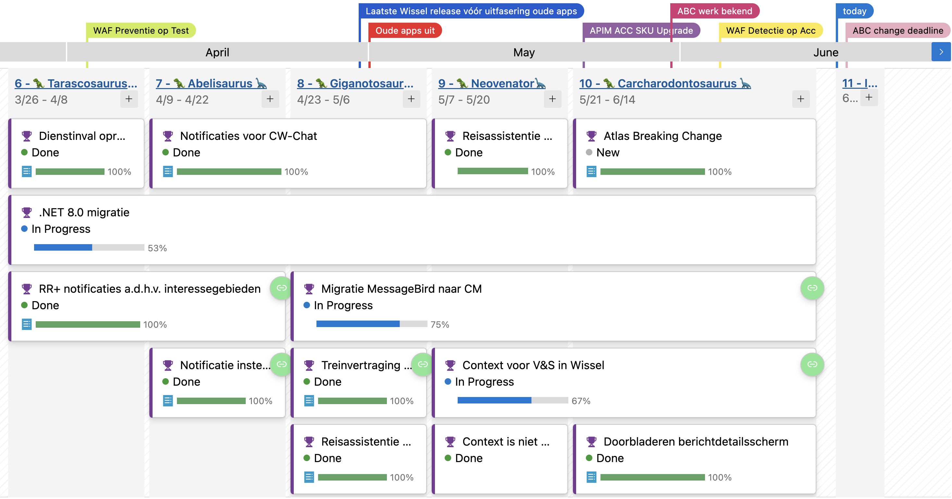
Deliveryplan Q2
Notes:
Update deze afbeelding

Slide 5

Operations Werk
28+ Taken afgerond 💪
Snow Incidenten
V&S - M&I-berichten ook versturen naar teammanagers V&S
Wiki updates
Basis Security maatregelen updates
Berichtenportaal certificaten vervangen
Rechten verlenen / innemen
Wissel release test
Vragen / ondersteunen andere teams

Slide 6
Sprint 10, Mei 21 – June 14
Geen afgerond
Geen risico voor het behalen van de deadline van 12 november 2024
Notes:
Dotnet 8 deadline 12-11-2024

Slide 7

ROB
Q3
Neo
Notes:
- Samen werken aan wat voor NS belangrijk is
- Van beide backlogs wordt bekeken welke items opgepakt moeten worden

Slide 8

Vragen

